Slide 1
Python GUI－Tkinter

Slide 2
什麼是Tkinter?
Python 中實作UI介面的模組
常用語法有以下幾種：
1. Label & Button 7. Canvas
2. Entry & Text 8. Menubar
3. Listbox 9. Frame
4. Radiobutton 10. messagebox
5. Scale 11. pack grid place
6. Checkbutton 12. tkFileDialog

Slide 3

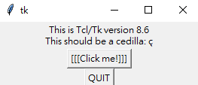
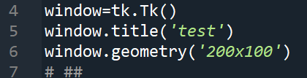
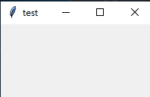

Tkinter 模組導入
Import tkinter
視窗變數的建立使用Tk() 範例使用window當作變數
視窗的標題為title
視窗的解析度(視窗大小)為geometry
顯示視窗需要進行無窮迴圈 mainloop

Slide 4



語法介紹－ Label
基本用法
宣告一個tk的StringVar空間，使用set設定初始的顯示字串
宣告並建立label
Label(master=父容器 , textvariable=顯示文字只接受StringVar，bg=背景色彩(可用色碼),font=文字的字型設定，width=寬度,height= 高度,text=顯示文字只接受字串且不可與textvariable混用)

Slide 5


語法介紹－ Button
基本用法
宣告一個tk的StringVar空間，使用set設定初始的顯示字串
Button(master=父容器 , textvariable=顯示文字只接受StringVar，bg=背景色彩(可用色碼),font=文字的字型設定，width=寬度,height=高度,text=顯示文字只接受字串且不可與textvariable混用,command=當按鈕被點擊時執行的函數)

Slide 6
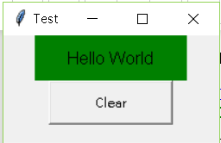
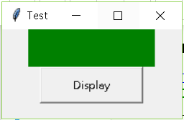
語法介紹－ Label & Button
實作點擊Clear時，Lable值清空，Clear文字變成Display
，再點一次回復。

Slide 7
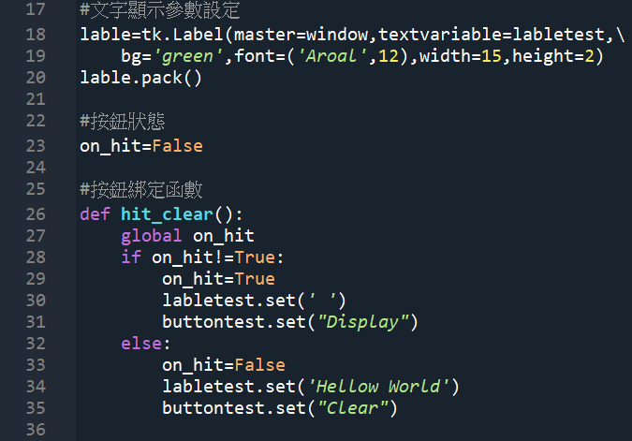
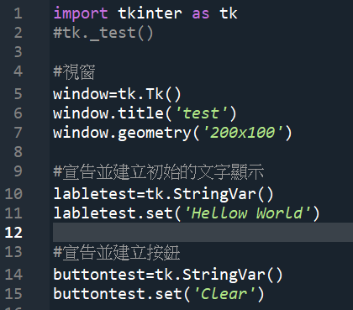
語法介紹－ Label & Button
程式碼

Slide 8
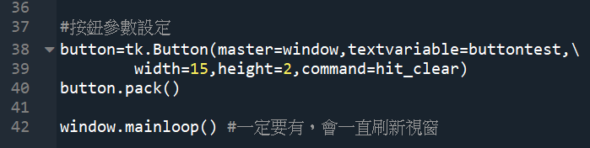
語法介紹－ Label & Button
程式碼－完成
注意如果使用StringVar當作顯示的文字時，只要更改buttontest的值，顯示的文字就會自動更新。
如是使用text參數進行文字顯示，會需要重新設定參數後，重新.pack包裝

Slide 9
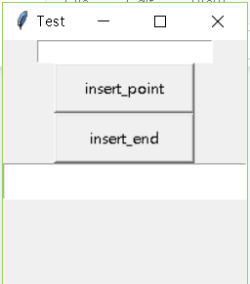
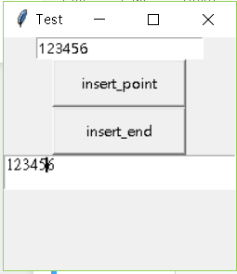
語法介紹－ Entry & Text
實作點擊按鈕時將文字輸入到text

Slide 10


語法介紹－ Entry & Text
基本用法
Entry .get()可以得到輸入框內的所有字元
.select_clear()清框輸入框 等等用法 Text 跟輸入框Entry相同有 .insert(插入位置參數,值)
位置參數可以是第一位 最後一位或是指定索引值

Slide 11
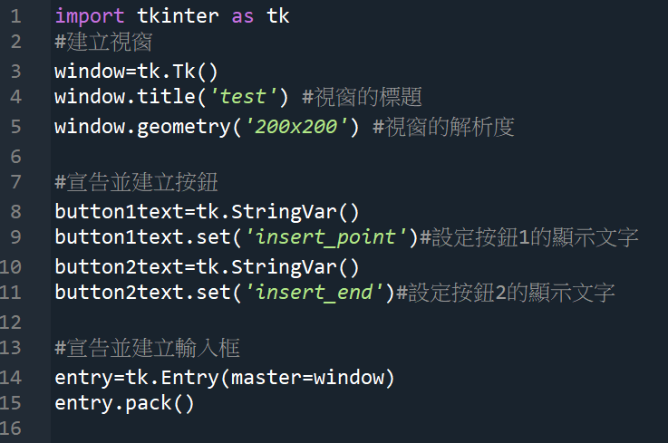
語法介紹－ Entry & Text
程式碼

Slide 12
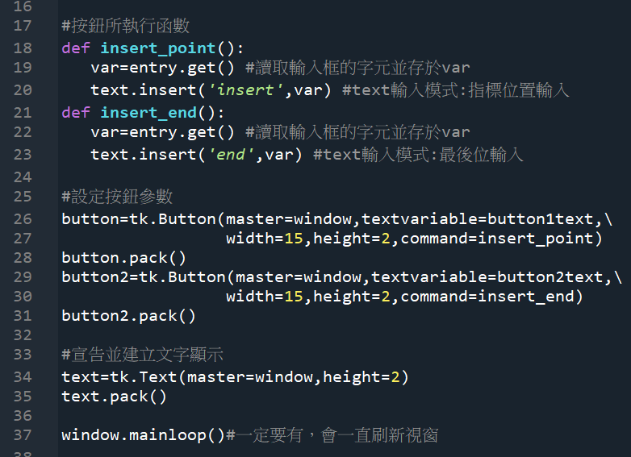
語法介紹－ Entry & Text
程式碼－完成

Slide 13

語法介紹－ Listbox
基本用法
Listbox

Slide 14
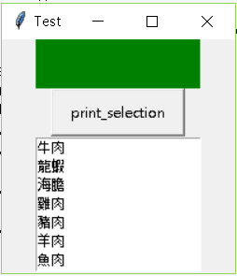
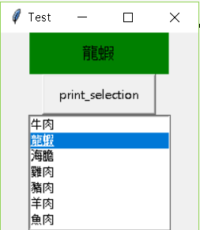
語法介紹－ Listbox
實作點擊按鈕時將選擇的項目輸入到label

Slide 15
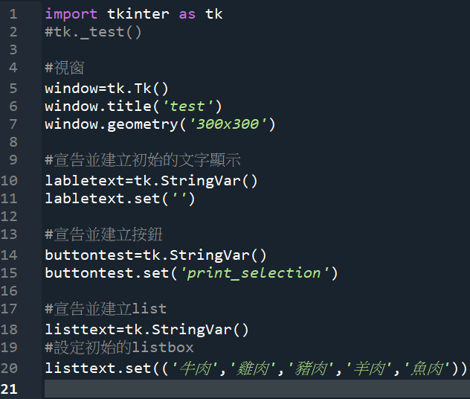
語法介紹－ Listbox
程式碼

Slide 16
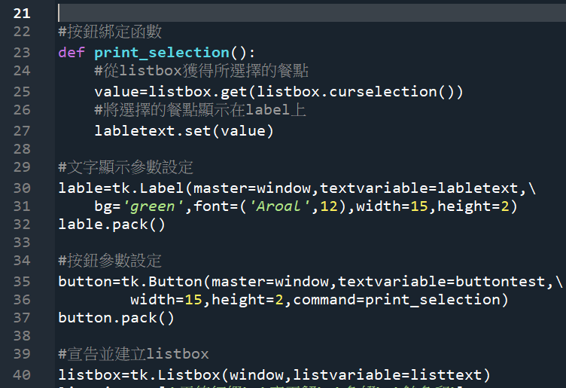
語法介紹－ Listbox
程式碼

Slide 17
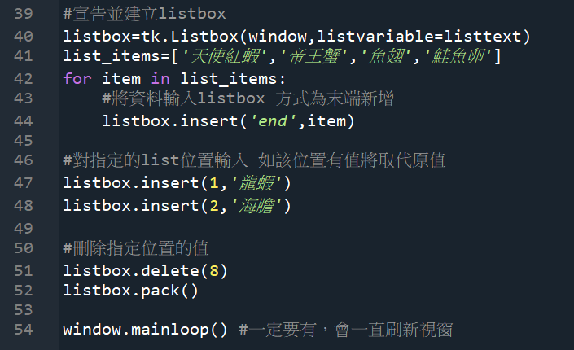
語法介紹－ Listbox
程式碼－完成

Slide 18
語法介紹－ Radiobutton
基本用法
Radiobutton
Value為當按鈕被觸發，會傳出的值，可被.get()收到

Slide 19
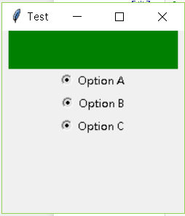
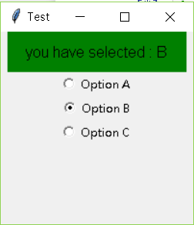
語法介紹－ Radiobutton
實作點擊按鈕時將選擇的項目輸入到label

Slide 20
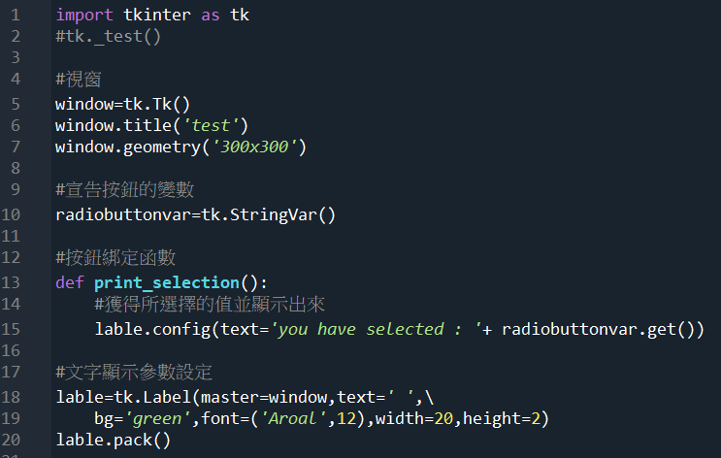
語法介紹－ Radiobutton
程式碼

Slide 21
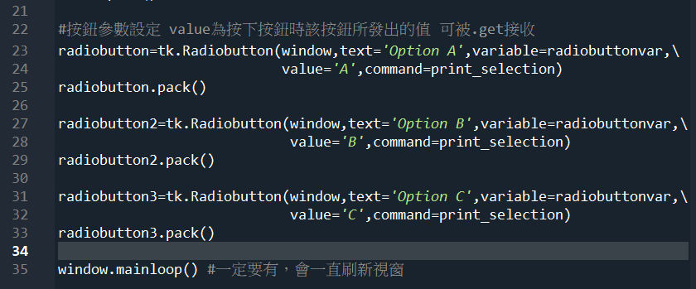
語法介紹－ Radiobutton
程式碼－完成

Slide 22

語法介紹－ Scale
基本用法
Scale 數值的設定為 from_ (注意要底限) 到 to的參數
Orient 設定是水平（horizontal）還是垂直（vertical）
Showvalue 是否顯示所在位址的值 True為顯示
Tickinterval 為顯示出的刻度
Resolution為增減的單位大小
叫用command時，會將當前位置傳入，因此可以設定變數接收
.get()能的到當前拉桿代表的值

Slide 23
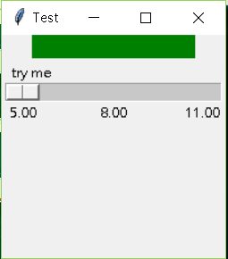
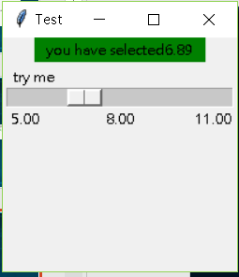
語法介紹－ Scale
實作移動滑桿時將位置的值輸入到label

Slide 24
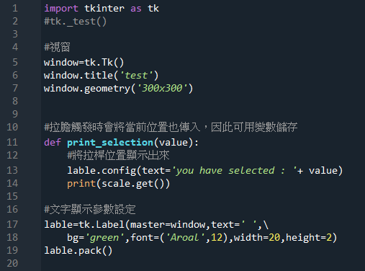
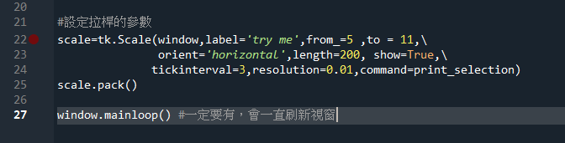
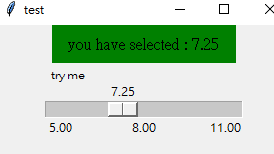

語法介紹－ Scale
程式碼

Slide 25
語法介紹－ Checkbutton
基本用法
Checkbutton
onvalue 被選取時 回傳的值
offvalue 未被選取時 回傳的值

Slide 26
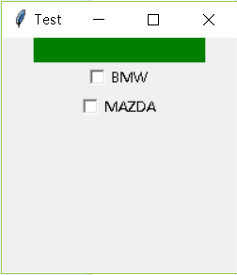
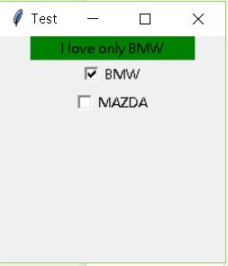
語法介紹－ Checkbutton
實作移動滑桿時將位置的值輸入到label

Slide 27
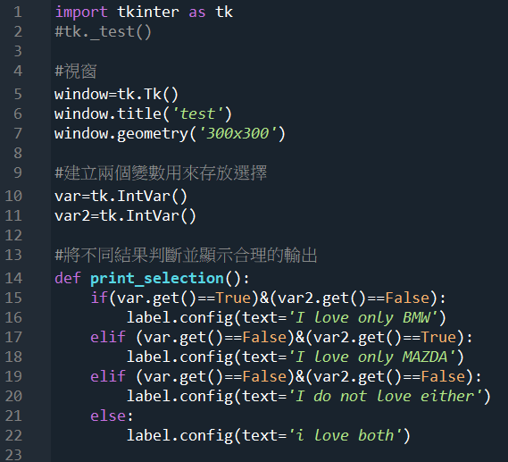
語法介紹－ Checkbutton
程式碼

Slide 28
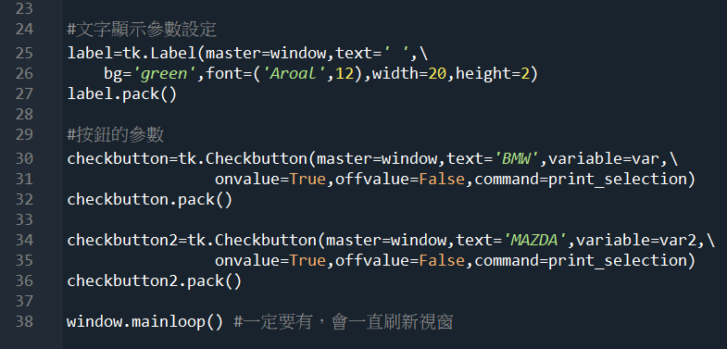
語法介紹－ Checkbutton
程式碼－完成

Slide 29
語法介紹－ Canvas
基本用法
Canvas

Slide 30
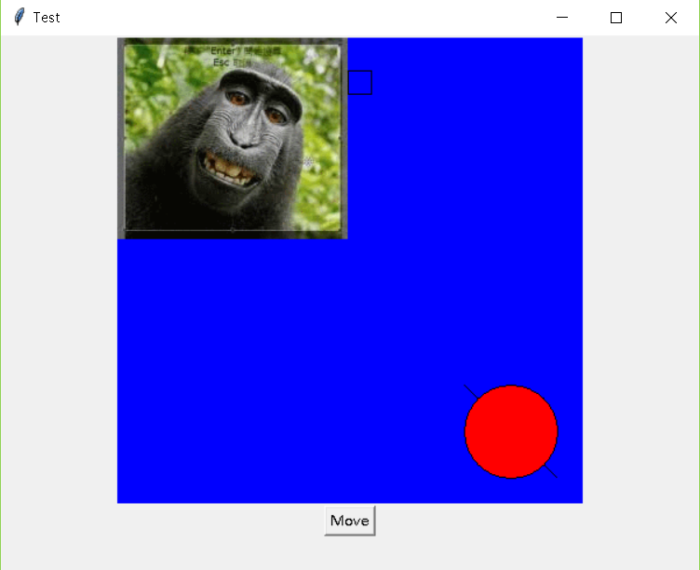
語法介紹－ Canvas
在Canvas上顯示下載的gif(預設只能顯示gif)

Slide 31
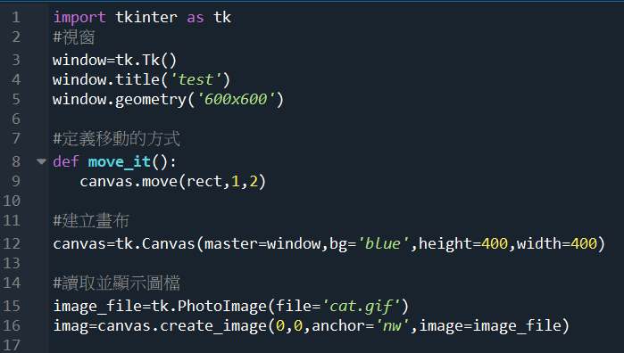
語法介紹－ Canvas
程式碼

Slide 32
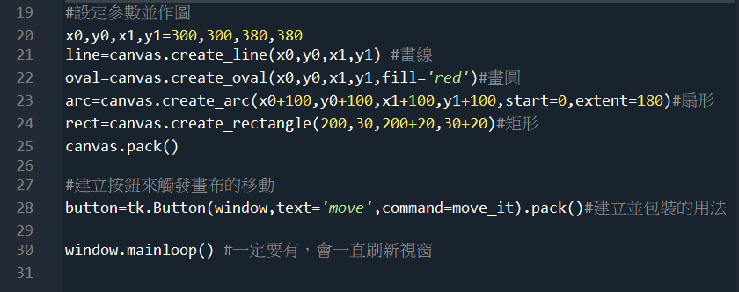
語法介紹－ Canvas
程式碼－完成

Slide 33
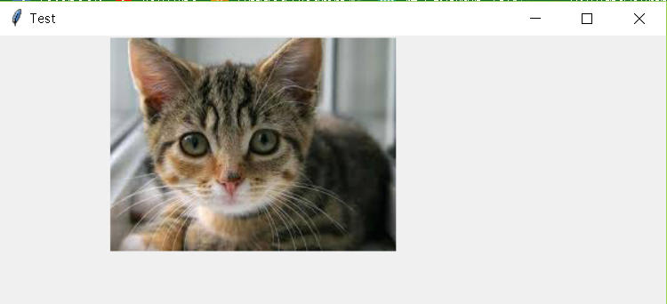
語法介紹－ Canvas
在Canvas上顯示下載其他圖檔，以jpg為例

Slide 34
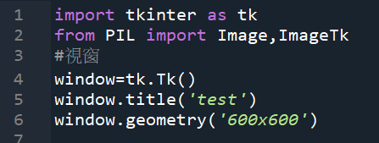
語法介紹－ Canvas
程式碼
多import PIL 的 ImageTk, Image

Slide 35
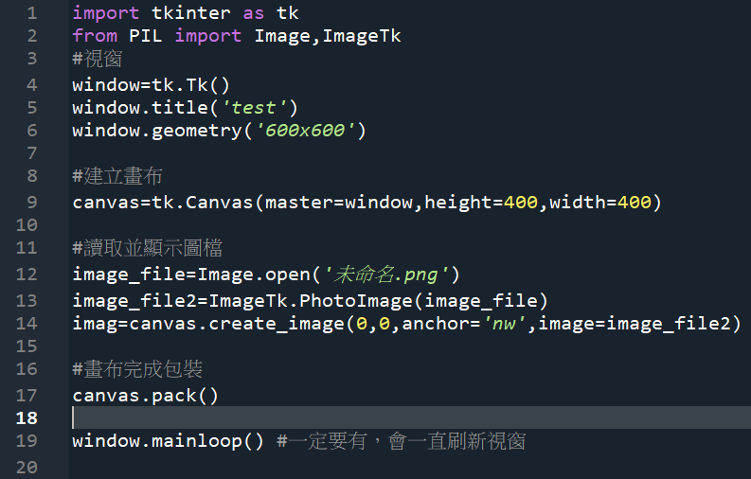
語法介紹－ Canvas
程式碼－完成

Slide 36

語法介紹－ Menubar
基本用法
Menubar

Slide 37
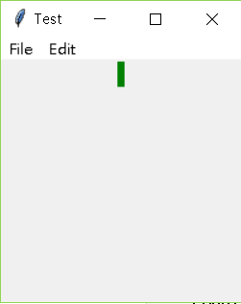
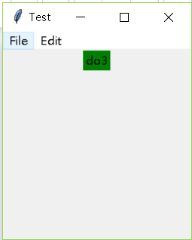
語法介紹－ Menubar
點選到選項在label上顯示 + 1
點擊後

Slide 38
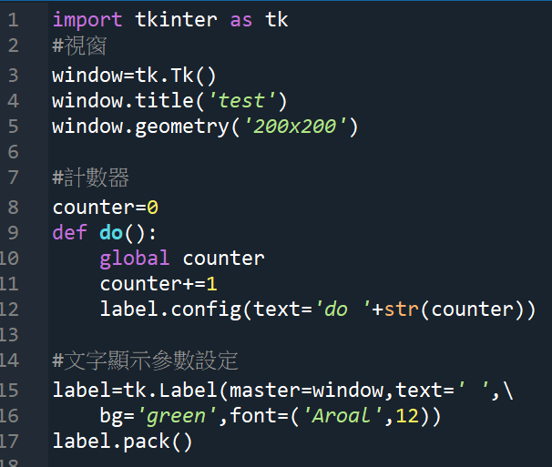
語法介紹－ Menubar
程式碼

Slide 39
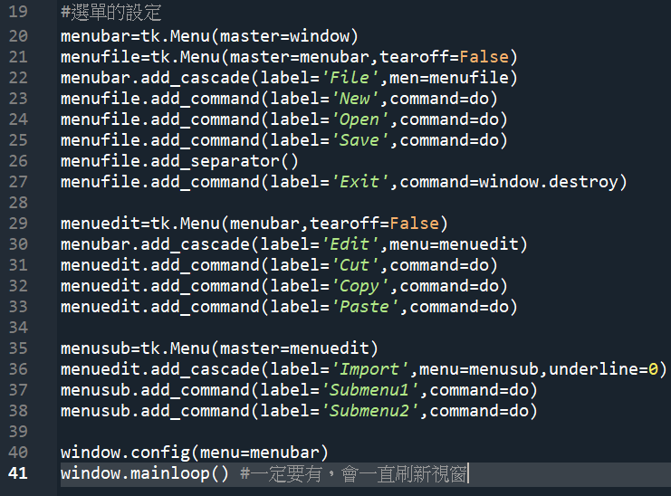
語法介紹－ Menubar
程式碼－完成

Slide 40
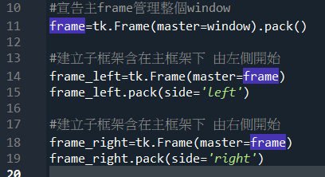
語法介紹－ Frame
基本用法
Frame

Slide 41
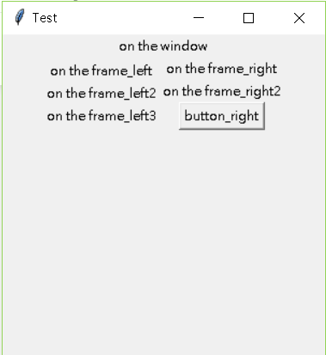
語法介紹－ Frame
利用Frame將label跟button分別置於視窗兩側

Slide 42
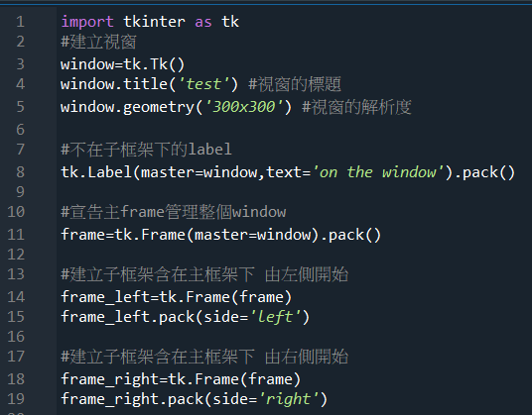
語法介紹－ Frame
程式碼

Slide 43
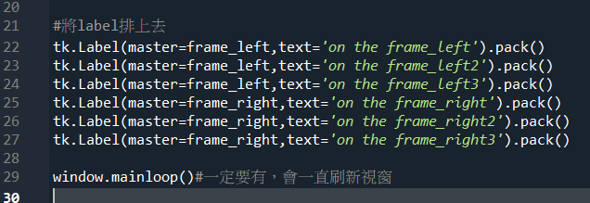
語法介紹－ Frame
程式碼－完成

Slide 44

語法介紹－ messagebox
基本用法
Messagebox
有分為一次性顯示
以及互動式信息

Slide 45
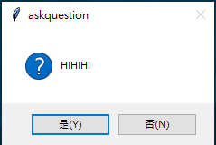
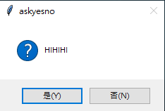
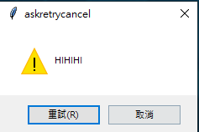
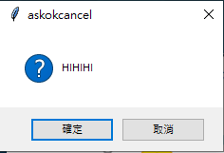
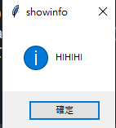
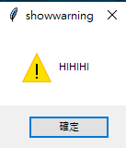


語法介紹－ messagebox
介紹各種類型messagebox

Slide 46

語法介紹－ messagebox
程式碼－完成

Slide 47

語法介紹－ pack grid place
基本用法
Pack
Grid
place

Slide 48

語法介紹－ pack grid place
介紹各種類型

Slide 49

語法介紹－ pack grid place
程式碼

Slide 50

語法介紹－ pack grid place
程式碼－完成

Slide 51
語法介紹－ tkFileDialog
基本用法
tkFileDialog

Slide 52

語法介紹－ tkFileDialog
將下載的圖片開啟放到canvas

Slide 53

語法介紹－ tkFileDialog
程式碼

Slide 54

語法介紹－ tkFileDialog
程式碼－完成

Slide 55
整合練習

Slide 56
整合練習人員管理系統結合資料庫
資料庫建立人員的資料表
透過介面顯示資料庫資料

Slide 57

範例程式碼
資料庫建立資料表

Slide 58

範例程式碼
介面程式顯示資料庫資訊

Slide 59


Slide 60


Slide 61


Slide 62


Slide 63



Slide 64


有興趣的同學可以練習用entry內的資料更新資料庫的資料

Slide 65
Tkinter－練習題
請製作一個ui是讀取csv且將分析結果顯示在視窗上， 請以JPY.csv的現金買入為例。 (需顯示檔案內容和現金入的點狀圖)

Slide 66

Tkinter－整合練習題
結果預覽

Slide 67

Tkinter－練習題
程式碼－基本建置&import

Slide 68

Tkinter－練習題
程式碼－def建置－匯入檔案和檔案處理

Slide 69

Tkinter－練習題
程式碼－def建置－dataframe建置&生成圖表

Slide 70

Tkinter－練習題
程式碼－def建置－Tabel的建置&回傳圖檔檔名
新語法：Treeview Tkinter上的表格函數

Slide 71

Tkinter－練習題
程式碼－完成

Slide 72

Tkinter－pandastable介紹
事前安裝：在anaconda底下輸入 pip install pandastable

Slide 73

Tkinter－pandastable介紹
結果預覽

Slide 74

Tkinter－pandastable介紹
結果預覽－點擊欄位在點plot即可會出該欄位圖表

Slide 75

Tkinter－pandastable介紹
程式碼－基本建置&import

Slide 76

Tkinter－練習題
程式碼－完成

Slide 77
THANK YOU

